Slide 1
CHARLA: CONTROL DE PRECINTOS ADUANEROS

Slide 2
Procedimiento Específico:
CONTROL-PE.00.08 USO Y CONTROL DE PRECINTOS ADUANEROS Y OTRAS MEDIDAS DE SEGURIDAD
Los precintos aduaneros son colocados como medida de seguridad en contenedores cerrados, vehículos tipo furgón y cisternas cuando su estructura y acondicionamiento permita su precintado.
Infracciones y sanciones:
RESOLUCIÓN DE SUPERINTENDENCIA NACIONAL ADJUNTA DE ADUANAS N° 003-2019/SUNAT/300000
Resulta pertinente aprobar la facultad discrecional para no determinarlas ni sancionarlas siempre que se cometan del 01/01/2019 al 30/06/2019.

Slide 3
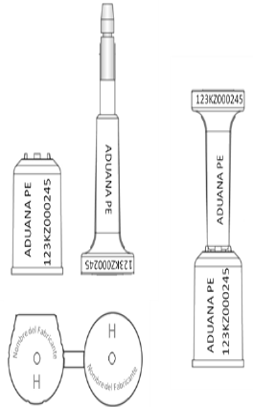
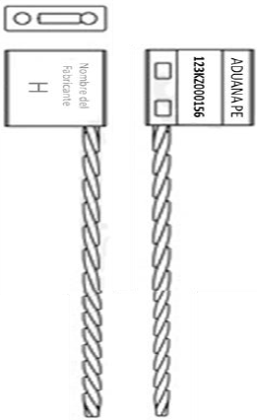
TIPOS DE PRECINTOS
PRECINTO TIPO PERNO
PRECINTO TIPO CABLE
Identificador único legible en el cuerpo, de 11 caracteres:
003 = código de distribuidor
AB = código adquiriente
000001 = número correlativo

Slide 4
DISTRIBUIDORES DE PRECINTOS REGISTRADOS
Código Empresa Autorizada
002 FLINK S.A.C.
003 CORPORACION SEALER’S S.A.
004 TITADSU S.A.C.
005 SEGURIDADTECNOLOGIA Y SERVICIOS LOGISTIC SAC –STS SAC
006 VALCOMEX NEGOCIOS INTERNACIONALES S.A.C.
007 CORAL SHIPPING SERVICES AND TRADE EIRL
008 SCELLES S.A.C.
009 COMERCIAL DE RESPONSABILIDAD LIMITADA
010 RED FLAG PERÚ S.A.C.
011 COLD CHAIN SOCIEDAD ANONIMA CERRADA – COLD CHAIN S.A.C.
012 LOCKSEAL SOLUTIONS S.A.C.
013 BS TRADUNG IMPORT & EXPORT S.R.L.
014 OFIPERU E.I.R.L.

Slide 5
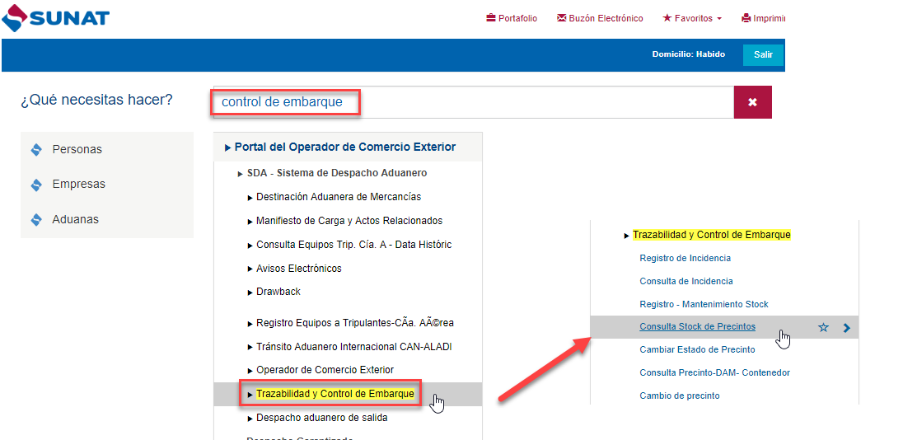
Registro a través del portal de SUNAT
- Ingresamos al portal del SDA con nuestra clave SOL o Usuario Secundario.
- Buscamos la ruta indicada en la imagen.

Slide 6
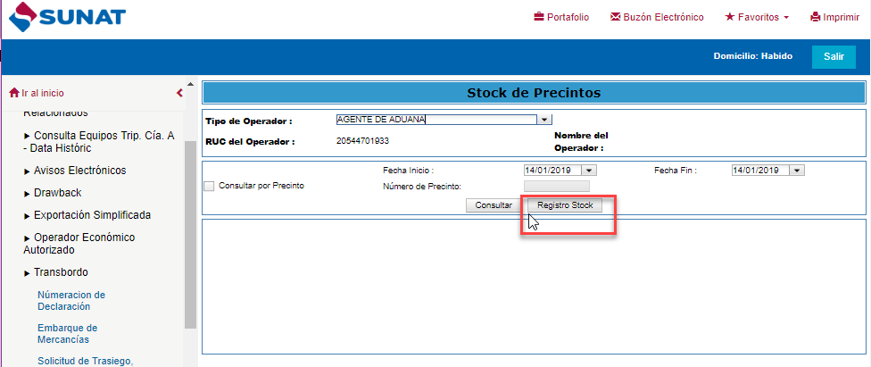
- Seleccionamos Tipo de Operador: AGENTE DE ADUANA

Slide 7
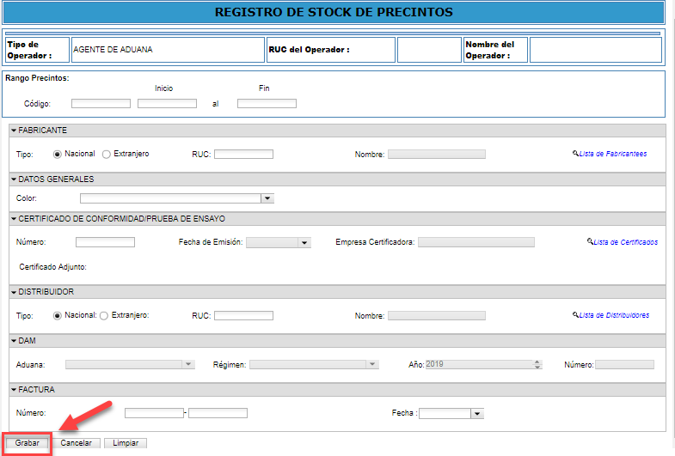
- Se ingresa la información solicitada.
- Finalmente, click en Grabar.

Slide 8
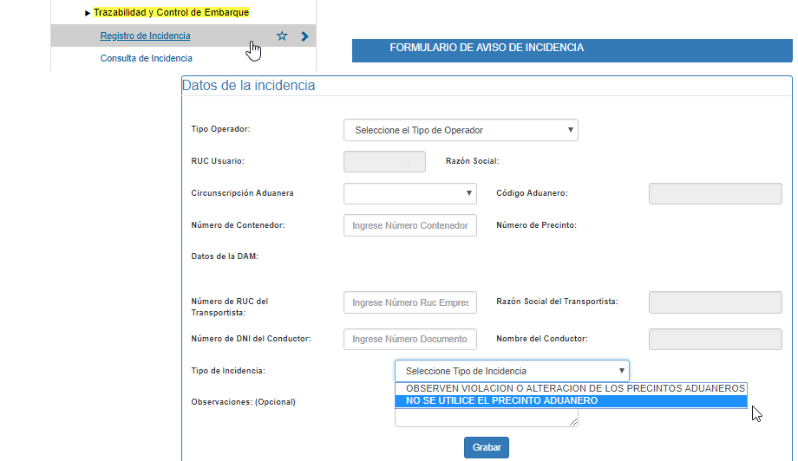
Registro de Incidencia

Slide 9
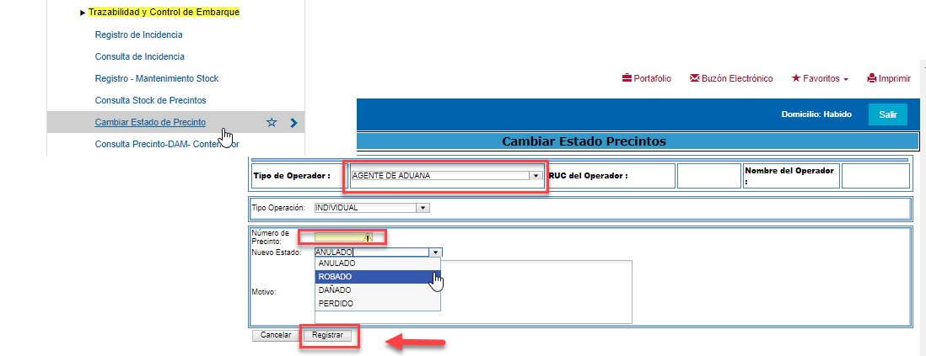
Cambio de Estado a través del Portal de SUNAT
- Ingresamos a la opción Cambiar Estado Precinto.

Slide 10
Alertas en Regularizaciones
Si al momento de regularizar su Exportación Definitiva, se utiliza un precinto que NO ha sido registrado en el portal de SUNAT, aparecerá el siguiente mensaje:

Slide 11
Ingreso de Control de Precintos en el sistema SCE Aduanas

